Slide 1


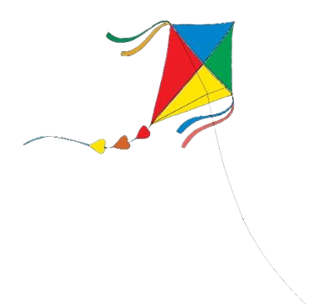
Giáo viên: Chu Thị Thanh Loan Trường: THCS Nguyễn Gia Thiều
ÂM NHẠC 7

Slide 2
Chủ đề 5 MÙA XUÂN
Tiết 2
– Nghe tác phẩm Một mùa xuân nho nhỏ; Nhạc sĩ Trần Hoàn
– Ôn tập bài hát Mùa xuân; Thể hiện tiết tấu và ứng dụng đệm cho bài hát

Slide 3
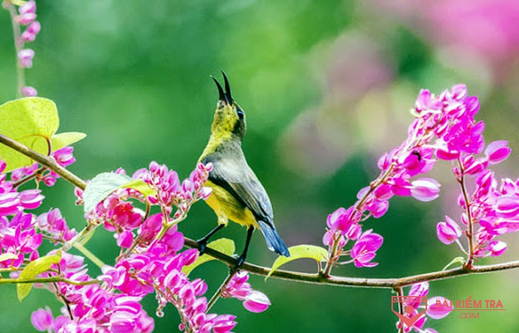
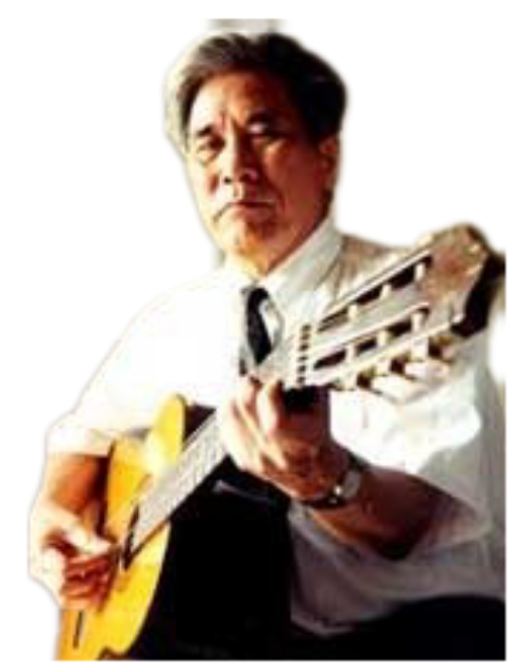
I. Nghe tác phẩm Một mùa xuân nho nhỏ;
Nhạc sĩ Trần Hoàn

Slide 4
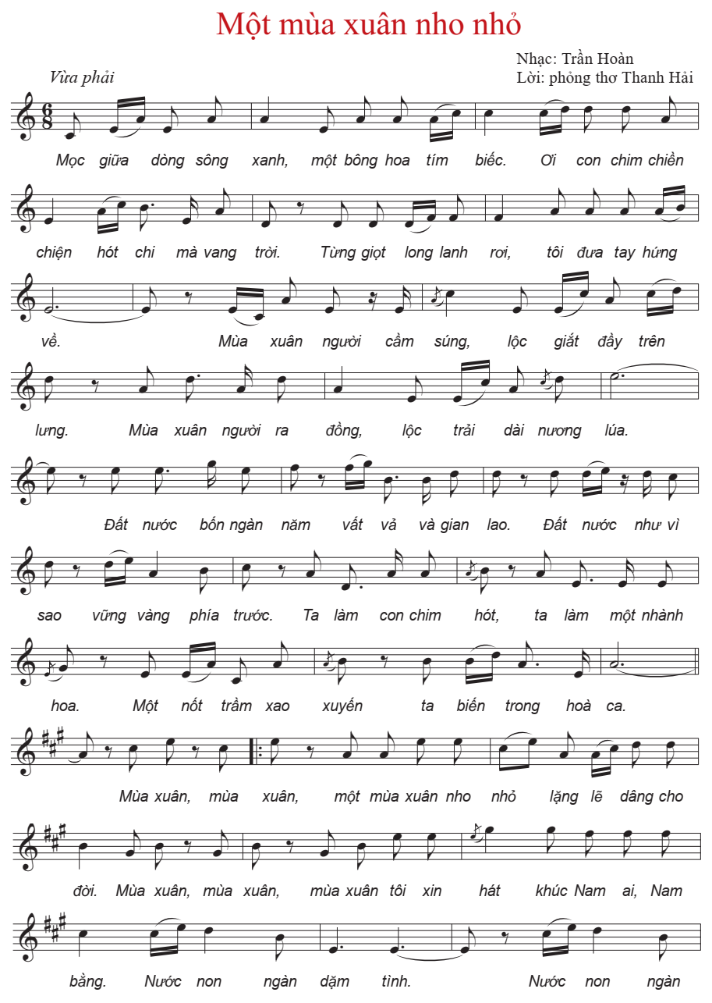

Thảo luận nhóm
Em hãy cho biết cảnh sắc mùa xuân tươi đẹp được thể hiện qua những lời ca nào?
Lời hát “Ta làm con chim hót, ta làm một nhành hoa. Một nốt trầm xao xuyến, ta biến trong hoà ca” gợi cho em suy nghĩ, cảm xúc gì?
Giai điệu của bài hát có tính chất âm nhạc như thế nào?
Em thích nhất câu hát nào, vì sao?
Nêu cảm nhận của em về tác phẩm.

Slide 5

Với giai điệu nhẹ nhàng, tha thiết, lời ca giàu hình tượng,... bài hát Một mùa xuân nho nhỏ thể hiện cảnh sắc mùa xuân tươi vui, tràn đầy sức sống; đem lại cho người nghe những cảm xúc bồi hồi, xao xuyến. Nội dung bài hát gửi gắm đến chúng ta thông điệp: mỗi người hãy khiêm nhường đóng góp chút gì bé nhỏ cho cuộc đời; hãy hoà cùng mọi người, đừng ồn ào phô trương, chỉ biết có mình; hãy “làm con chim hót, làm một nhành hoa, một nốt trầm xao xuyến” trong bản hoà ca của cả tập thể.

Slide 6

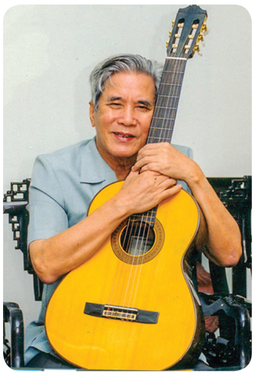
2. Nhạc sĩ Trần Hoàn
Em đã được nghe những ca khúc nào của nhạc sĩ Trần Hoàn?
Em thích nhất ca khúc nào? Vì sao? Nội dung ca khúc nói về điều gì?
Hãy hát một vài câu trong các ca khúc của nhạc sĩ Trần Hoàn mà em biết.

Slide 7
Nhạc sĩ Trần Hoàn tên thật là Nguyễn Tăng Hích. Ông sinh năm 1928, quê ở tỉnh Quảng Trị. Ông nguyên là Bộ trưởng Bộ Văn hoá − Thông tin, Phó ban Tư tưởng − Văn hoá Trung ương, Chủ tịch Ủy ban toàn quốc các Hội Liên hiệp Văn học Nghệ thuật Việt Nam. Các ca khúc của ông có đề tài phong phú, tính chất âm nhạc trữ tình, đằm thắm và đậm đà âm hưởng dân gian. Cho đến nay nhiều bài hát của ông vẫn được công chúng yêu thích như: Sơn nữ ca, Lời người ra đi, Lời ru trên nương (phỏng thơ Nguyễn Khoa Điềm), Giữa Mạc Tư Khoa nghe câu hò Nghệ Tĩnh, Khúc hát người Hà Nội, Một mùa xuân nho nhỏ (phỏng thơ Thanh Hải), Thăm bến Nhà Rồng, Lời Bác dặn trước lúc đi xa,...
Năm 2000, nhạc sĩ Trần Hoàn được Nhà nước trao tặng Giải thưởng Hồ Chí Minh về Văn học − Nghệ thuật.
Nhạc sĩ Trần Hoàn mất năm 2003.

Slide 8
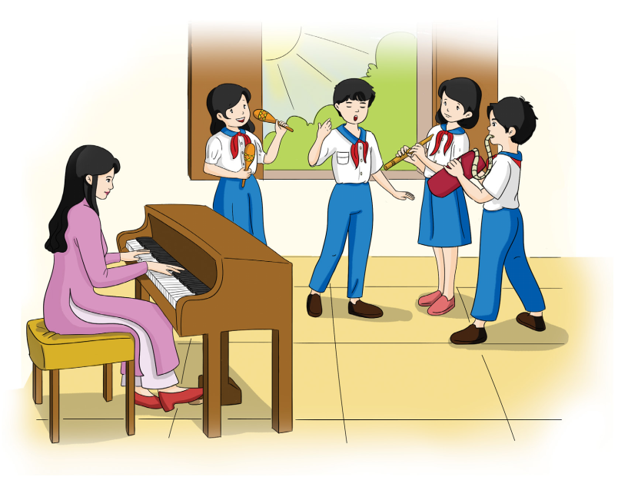
II. Ôn tập bài hát Mùa xuân; Thể hiện tiết tấu và ứng dụng đệm cho bài hát

Slide 9
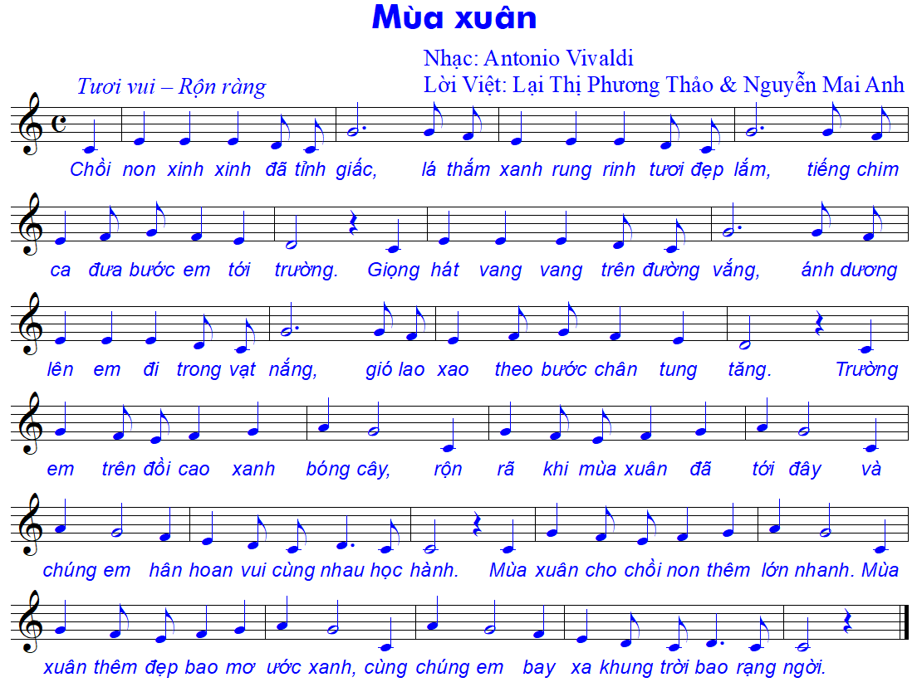
1. Ôn tập bài hát

Slide 10
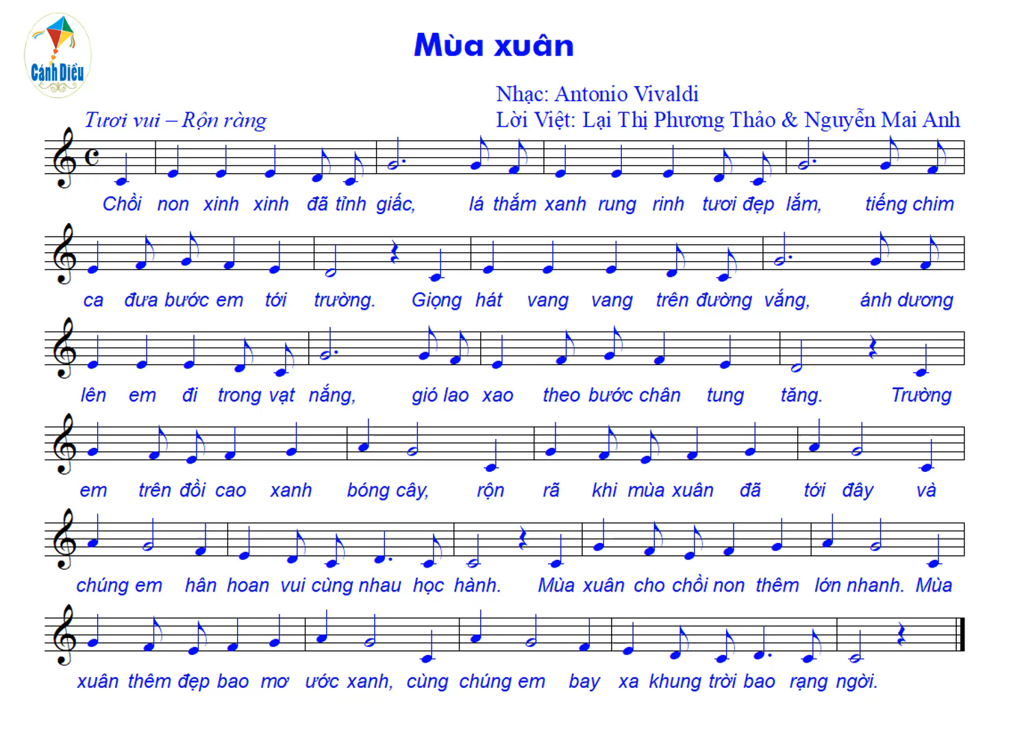
Nghe bài hát

Slide 11
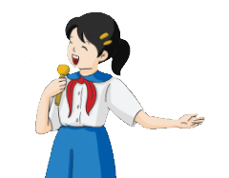
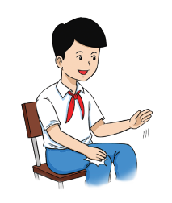
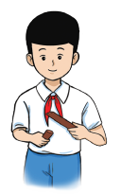
2. Thể hiện tiết tấu
và ứng dụng đệm cho bài hát

Slide 12
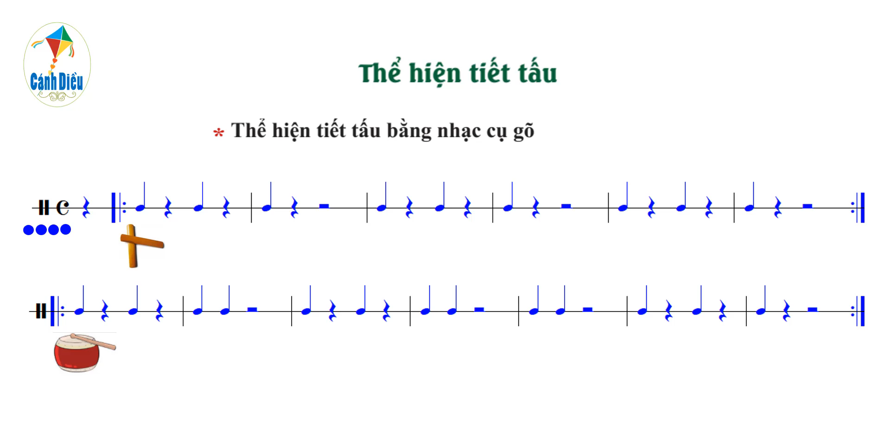

Slide 13


DẶN DÒ VỀ NHÀ
Tập biểu diễn bài hát Mùa xuân kết hợp gõ đệm hoặc vận động phụ hoạ.

